Slide 1
Mehrbenutzersynchronisation
Ausführung der drei Transaktionen T₁, T₂ und T₃:
(a) im Einzelbetrieb und
Zeitachse
T₁
T₂
T₃
(b) im (verzahnten) Mehrbenutzerbetrieb (gestrichelte Linien repräsentieren Wartezeiten)
T₁
T₂
T₃

Slide 2
Fehler bei unkontrolliertem Mehrbenutzerbetrieb I
Verlorengegangene Änderungen (lost update)
Schritt
T₁
T₂
1.
read(A,a₁)
2.
a₁ := a₁ – 300
3.
read(A,a₂)
4.
a₂ := a₂ * 1.03
5.
write(A,a₂)
6.
write(A,a₁)
7.
read(B,b₁)
8.
b₁ := b₁ + 300
9.
write(B,b₁)

Slide 3
Fehler bei unkontrolliertem Mehrbenutzerbetrieb II
Abhängigkeit von nicht freigegebenen Änderungen
Schritt
T₁
T₂
1.
read(A,a₁)
2.
a₁ := a₁ – 300
3.
write(A,a₁)
4.
read(A,a₂)
5.
a₂ := a₂ * 1.03
6.
write(A,a₂)
7.
read(B,b₁)
8.
. . .
9.
abort

Slide 4
Fehler bei unkontrolliertem
Mehrbenutzerbetrieb III
Phantomproblem
T₁ | T₂
 | select sum(KontoStand)
 | from Konten
insert into Konten
values (C,1000,...)
 | select sum(Kontostand)
 | from Konten

Slide 5
Serialisierbarkeit
Historie ist „äquivalent“ zu einer seriellen Historie
dennoch parallele (verzahnte) Ausführung möglich
Serialisierbare Historie von T₁ und T₂
Schritt | T₁ | T₂
1. | BOT
2. | read(A)
3. |  | BOT
4. |  | read(C)
5. | write(A)
6. |  | write(C)
7. | read(B)
8. | write(B)
9. | commit
10. |  | read(A)
11. |  | write(A)
12. |  | commit

Slide 6
Serielle Ausführung von T₁ vor T₂, also T₁ | T₂
Schritt | T₁ | T₂
1. | BOT
2. | read(A)
3. | write(A)
4. | read(B)
5. | write(B)
6. | commit
7. |  | BOT
8. |  | read(C)
9. |  | write(C)
10. |  | read(A)
11. |  | write(A)
12. |  | commit

Slide 7
Nicht serialisierbare Historie
Schritt | T₁ | T₃
1. | BOT
2. | read(A)
3. | write(A)
4. |  | BOT
5. |  | read(A)
6. |  | write(A)
7. |  | read(B)
8. |  | write(B)
9. |  | commit
10. | read(B)
11. | write(B)
12. | commit

Slide 8
Zwei verzahnte Überweisungs-Transaktionen
Schritt | T₁ | T₃
1. | BOT
2. | read(A,a₁)
3. | a₁ := a₁ – 50
4. | write(A,a₁)
5. |  | BOT
6. |  | read(A,a₂)
7. |  | a₂ := a₂ – 100
8. |  | write(A,a₂)
9. |  | read(B,b₂)
10. |  | b₂ := b₂ + 100
11. |  | write(B,b₂)
12. |  | commit
13. | read(B,b₁)
14. | b₁ := b₁ + 50
15. | write(B,b₁)
16. | commit

Slide 9
Eine Überweisung (T₁) und eine Zinsgutschrift (T₃)
Schritt | T₁ | T₃
1. | BOT
2. | read(A,a₁)
3. | a₁ := a₁ – 50
4. | write(A,a₁)
5. |  | BOT
6. |  | read(A,a₂)
7. |  | a₂ := a₂ * 1.03
8. |  | write(A,a₂)
9. |  | read(B,b₂)
10. |  | b₂ := b₂ * 1.03
11. |  | write(B,b₂)
12. |  | commit
13. | read(B,b₁)
14. | b₁ := b₁ + 50
15. | write(B,b₁)
16. | commit

Slide 10
Theorie der Serialisierbarkeit
„Formale“ Definition einer Transaktion
Operationen einer Transaktion T_{i}
r_{i}(A) zum Lesen des Datenobjekts A,
w_{i}(A) zum Schreiben des Datenobjekts A,
a_{i} zur Durchführung eines aborts,
c_{i} zur Durchführung des commit.

Slide 11
Theorie der Serialisierbarkeit
Konsistenzanforderung einer Transaktion T_{i}
entweder abort oder commit aber nicht beides!
Falls T_{i} ein abort durchführt, müssen alle anderen Operationen p_{i}(A) vor a_{i} ausgeführt werden, also p_{i}(A) <_{i} a_{i}.
Analoges gilt für das commit, d.h. p_{i}(A) <_{i} c_{i} falls T_{i} „committed“.
Wenn T_{i} ein Datum A liest und auch schreibt, muss die Reihenfolge festgelegt werden, also entweder r_{i}(A) <_{i} w_{i}(A) oder w_{i}(A) <_{i} r_{i}(A).

Slide 12
Theorie der Serialisierbarkeit II
Historie
r_{i}(A) und r_{j}(A): In diesem Fall ist die Reihenfolge der Ausführungen irrelevant, da beide TAs in jedem Fall denselben Zustand lesen. Diese beiden Operationen stehen also nicht in Konflikt zueinander, so dass in der Historie ihre Reihenfolge zueinander irrelevant ist.
r_{i}(A) und w_{j}(A): Hierbei handelt es sich um einen Konflikt, da T_{i} entweder den alten oder den neuen Wert von A liest. Es muss also entweder r_{i}(A) vor w_{j}(A) oder w_{j}(A) vor r_{i}(A) spezifiziert werden.
w_{i}(A) und r_{j}(A): analog
w_{i}(A) und w_{j}(A): Auch in diesem Fall ist die Reihenfolge der Ausführung entscheidend für den Zustand der Datenbasis; also handelt es sich um Konfliktoperationen, für die die Reihenfolge festzulegen ist.

Slide 13
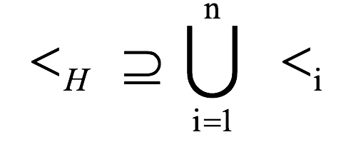
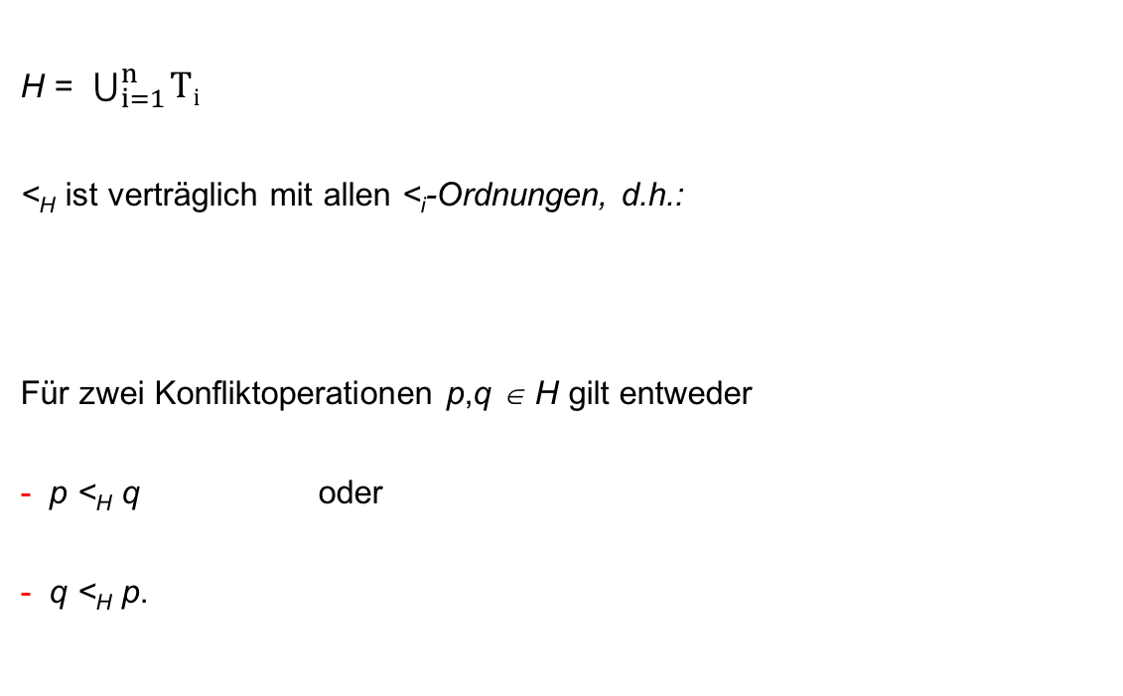
Formale Definition einer Historie
H = $\bigcup_{i=1}^{n}{Ti}$
<_{H} ist verträglich mit allen <_{i}-Ordnungen, d.h.:
Für zwei Konfliktoperationen p,q ∈ H gilt entweder
  p <_{H} q oder
  q <_{H} p.

Slide 14
Historie für drei Transaktionen
Beispiel-Historie für 3 TAs
r₂(A)
w₂(B)
w₂(C)
c₂
H =
r₃(B)
w₃(A)
w₃(B)
w₃(C)
c₃
r₁(A)
w₁(A)
c₁

Slide 15
Äquivalenz zweier Historien
H ≡ H‘ wenn sie die Konfliktoperationen der nicht abgebrochenen Transaktionen in derselben Reihenfolge ausführen
  r₁(A) → r₂(C) → w₁(A) → w₂(C) → r₁(B) → w₁(B) → c₁ → r₂(A) → w₂(A) → c₂
  r₁(A) → w₁(A) → r₂(C) → w₂(C) → r₁(B) → w₁(B) → c₁ → r₂(A) → w₂(A) → c₂
  r₁(A) → w₁(A) → r₁(B) → r₂(C) → w₂(C) → w₁(B) → c₁ → r₂(A) → w₂(A) → c₂
  r₁(A) → w₁(A) → r₁(B) → w₁(B) → c₁ → r₂(C) → w₂(C) → r₂(A) → w₂(A) → c₂

Slide 16
Serialisierbare Historie
Eine Historie ist serialisierbar wenn sie äquivalent zu einer seriellen Historie Hs ist.
Historie und zugehöriger Serialisierbarkeitsgraph
r₁(A)
w₁(A)
w₁(B)
c₁
H =
r₂(A)
w₂(B)
c₂
r₃(A)
w₃(A)
c₃

Slide 17
Serialisierbarkeitsgraph
T₃
SG(H )=
T₂
T₁
w₁(A) → r₃(A) der Historie H führt zur Kante T₁ → T₃ des SG
weitere Kanten analog
„Verdichtung“ der Historie

Slide 18
Serialisierbarkeitstheorem
Eine Historie H ist genau dann serialisierbar, wenn der zugehörige Serialisierbarkeitsgraph SG(H) azyklisch ist.
Historie
H =
w₁(A) → w₁(B) → c₁ → r₂(A) → r₃(B) → w₂(A) → c₂ → w₃(B) → c₃
Serialisierbarkeitsgraph Topologische Ordnung(en)
T₂
SG(H )=
T₁
T₃

Slide 19
Eigenschaften von Historien bezüglich der Recovery
Terminologie
Wir sagen, dass in der Historie H T_{i} von T_{j} liest, wenn folgendes gilt:
T_{j} schreibt mindestens ein Datum A, das T_{i} nachfolgend liest, also:
  w_{j}(A) <_{H} r_{i}(A)
T_{j} wird (zumindest) nicht vor dem Lesevorgang von T_{i} zurückgesetzt, also:
  a_{j} <_{H} r_{i}(A)
Alle anderen zwischenzeitlichen Schreibvorgänge auf A durch andere Transaktionen T_{k} werden vor dem Lesen durch T_{i} zurückgesetzt. Falls also ein w_{k}(A) mit w_{j}(A) < w_{k}(A) < r_{i}(A) existiert, so muss es auch ein a_{k} < r_{i}(A) geben.

Slide 20
Eigenschaften von Historien bezüglich der Recovery
Rücksetzbare Historien
Eine Historie heißt rücksetzbar, falls immer die schreibende Transaktion (in unserer Notation T_{j}) vor der lesenden Transaktion (T_{i} genannt) ihr commit durchführt, also:
c_{j} <_{H} c_{i} .
Anders ausgedrückt: Eine Transaktion darf erst dann ihr commit durchführen, wenn alle Transaktionen, von denen sie gelesen hat, beendet sind.

Slide 21
Eigenschaften von Historien bezüglich der Recovery
Beispiel-Historie mit kaskadierendem Rücksetzen
Schritt | T₁ | T₂ | T₃ | T₄ | T₅
0. | . . .
1. | w₁(A)
2. |  | r₂(A)
3. |  | w₂(B)
4. |  |  | r₃(B)
5. |  |  | w₃(C)
6. |  |  |  | r₄(C)
7. |  |  |  | w₄(D)
8. |  |  |  |  | r₅(D)
9. | a₁(abort)
Historien ohne kaskadierendes Rücksetzten
Eine Historie vermeidet kaskadierendes Rücksetzen, wenn für je zwei TAs T_{i} und T_{j} gilt:
  c_{j} <_{H} r_{i}(A) gilt, wann immer T_{i} ein Datum A von T_{j} liest.

Slide 22
Strikte Historien
Eine Historie ist strikt, wenn für je zwei TAs T_{i} und T_{j} gilt: Wenn
w_{j}(A) <_{H} o_{i}(A)
Dann muss gelten:
a_{j} <_{H} o_{i}(A) oder
c_{j} <_{H} o_{i}(A)

Slide 23
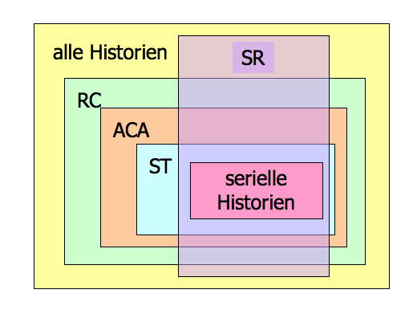
Beziehungen zwischen den Klassen von Historien
SR: serialisierbare Historien
RC: rücksetzbare Historien
ACA: Historien ohne kaskadierendes
Rücksetzen (avoiding cascading
abort)
ST: strikte Historien

Slide 25
Der Datenbank-Scheduler
T₁
T₂
T₃
......
T_{n}
Transaktions-Manager TM
Scheduler
Daten-Manager
Recovery-Manager
Puffer-Manager
Datenbank

Slide 26
Sperrbasierte Synchronisation
Zwei Sperrmodi
  S (shared, read lock, Lesesperre):
  X (exclusive, write lock, Schreibsperre):
  Verträglichkeitsmatrix (auch Kompatibilitätsmatrix genannt)
 | NL | S | X
S | ✓ | ✓ | -
X | ✓ | - | -

Slide 27
Zwei-Phasen-Sperrprotokoll: Definition
Jedes Objekt, das von einer Transaktion benutzt werden soll, muss vorher entsprechend gesperrt werden.
Eine Transaktion fordert eine Sperre, die sie schon besitzt, nicht erneut an.
eine Transaktion muss die Sperren anderer Transaktionen auf dem von ihr benötigten Objekt gemäß der Verträglichkeitstabelle beachten. Wenn die Sperre nicht gewährt werden kann, wird die Transaktion in eine entsprechende Warteschlange eingereiht – bis die Sperre gewährt werden kann.
Jede Transaktion durchläuft zwei Phasen:
  Eine Wachstumsphase, in der sie Sperren anfordern, aber keine freigeben darf und
  eine Schrumpfphase, in der sie ihre bisher erworbenen Sperren freigibt, aber keine weiteren anfordern darf.
Bei EOT (Transaktionsende) muss eine Transaktion alle ihre Sperren zurückgeben.

Slide 28
Zwei-Phasen Sperrprotokoll: Grafik
#Sperren
Wachstum
Schrumpfung
Zeit

Slide 29
Verzahnung zweier TAs gemäß 2PL
T₁ modifiziert nacheinander die Datenobjekte A und B (z.B. eine Überweisung)
T₂ liest nacheinander dieselben Datenobjekte A und B (Z.B. zur Aufsummierung der beiden Kontostände).

Slide 30
Verzahnung zweier TAs gemäß 2PL
Schritt | T₁ | T₂ | Bemerkung
1. | BOT
2. | lockX(A)
3. | read(A)
4. | write(A)
5. |  | BOT
6. |  | lockS(A) | T₂ muss warten
7. | lockX(B)
8. | read(B)
9. | unlockX(A) |  | T₂ wecken
10. |  | read(A)
11. |  | lockS(B) | T₂ muss warten
12. | write(B)
13. | unlockX(B) |  | T₂ wecken
14. |  | read(B)
15. | commit
16. |  | unlockS(A)
17. |  | unlockS(B)
18. |  | commit

Slide 31
Strenges Zwei-Phasen Sperrprotokoll
2PL schließt kaskadierendes Rücksetzen nicht aus
Erweiterung zum strengen 2PL:
  alle Sperren werden bis EOT gehalten
  damit ist kaskadierendes Rücksetzen ausgeschlossen
#Sperren
Wachstumsphase
EOT
Zeit

Slide 32
Verklemmungen (Deadlocks)
Ein verklemmter Schedule
Schritt | T₁ | T₂ | Bemerkung
1. | BOT
2. | lockX(A)
3. |  | BOT
4. |  | lockS(B)
5. |  | read(B)
6. | read(A)
7. | write(A)
8. | lockX(B) |  | T₁ muss warten auf T₂
9. |  | lockS(A) | T₂ muss warten auf T₁
10. | ... | ... | ⇒ Deadlock

Slide 33
Erkennungen von Verklemmungen
Wartegraph mit zwei Zyklen
T₁ → T₂ → T₃ → T₄ → T₁
T₂ → T₃ → T₅ → T₂
T₁
T₂
T₅
T₄
T₃
beide Zyklen können durch Rücksetzen von T₃ „gelöst“ werden
Zyklenerkennung durch Tiefensuche im Wartegraphen

Slide 34
Verständnisfragen
Commit-Reihenfolge
  Serielle Anordnung
Beziehung zwischen Wartegraph und SG

Slide 35
Preclaiming zur
Vermeidung von Verklemmungen
Preclaiming in Verbindung mit dem strengen 2 PL-Protokoll
#Sperren
BOT
EOT
Zeit

Slide 36
Verklemmungsvermeidung durch Zeitstempel
Jeder Transaktion wird ein eindeutiger Zeitstempel (TS) zugeordnet
ältere TAs haben einen kleineren Zeitstempel als jüngere TAs
TAs dürfen nicht mehr „bedingungslos“ auf eine Sperre warten
wound-wait Strategie
T₁ will Sperre erwerben, die von T₂ gehalten wird.
Wenn T₁ älter als T₂ ist, wird T₂ abgebrochen und zurückgesetzt, so dass T₁ weiterlaufen kann.
Sonst wartet T₁ auf die Freigabe der Sperre durch T₂.
wait-die Strategie
T₁ will Sperre erwerben, die von T₂ gehalten wird.
Wenn T₁ älter als T₂ ist, wartet T₁ auf die Freigabe der Sperre.
Sonst wird T₁ abgebrochen und zurückgesetzt.

Slide 38
MGL: Multi-Granularity Locking
Hierarchische Anordnung möglicher Sperrgranulate
Datenbasis
Segmente
Seiten
Sätze

Slide 39
Erweiterte Sperrmodi
NL: keine Sperrung (no lock),
S: Sperrung durch Leser,
X: Sperrung durch Schreiber,
IS (intention share): Weiter unten in der Hierarchie ist eine Lesesperre (S) beabsichtigt,
IX (intention exclusive): Weiter unten in der Hierarchie ist eine Schreibsperre (X) beabsichtigt.

Slide 40
Multi-Granularity Locking (MGL)
Kompatibilitätsmatrix
 | NL | S | X | IS | IX
S | ✓ | ✓ | - | ✓ | -
X | ✓ | - | - | - | -
IS | ✓ | ✓ | - | ✓ | ✓
IX | ✓ | - | - | ✓ | ✓

Slide 41
Multi-Granularity Locking (MGL)
Sperrprotokoll des MGL
Bevor ein Knoten mit S oder IS gesperrt wird, müssen alle Vorgänger in der Hierarchie vom Sperrer (also der Transaktion, die die Sperre anfordert) im IX- oder IS-Modus gehalten werden.
Bevor ein Knoten mit X oder IX gesperrt wird, müssen alle Vorgänger vom Sperrer im IX-Modus gehalten werden.
Die Sperren werden von unten nach oben (bottom up) freigegeben, so dass bei keinem Knoten die Sperre freigegeben wird, wenn die betreffende Transaktion noch Nachfolger dieses Knotens gesperrt hat.

Slide 42
Datenbasis-Hierarchie mit Sperren
(T2,IS)
(T₁,IX)
(T₃,IX)
Datenbasis
D
Segmente
(areas)
(T₁,IX)
(T₂,IS)
a₁
a₂
(T₃,X)
Seiten
(T₁,X)
p₁
p₂
(T₂,S)
p₃
Sätze
s₁
s₂
s₃
s₄
s₅
s₆

Slide 43
Datenbasis-Hierarchie mit Sperren
(T2,IS)
(T₁,IX)
(T₃,IX)
Datenbasis
D
Segmente
(areas)
(T₁,IX)
(T₂,IS)
a₁
a₂
(T₃,X)
Seiten
(T₁,X)
p₁
p₂
(T₂,S)
p₃
Sätze
s₁
s₂
s₃
s₄
s₅
s₆

Slide 44
Datenbasis-Hierarchie mit Sperren
(T₄ will s₃ ändern, T₅ will s₅ lesen, was passiert?)
(T2,IS)
(T₁,IX)
(T₃,IX)
Datenbasis
D
Segmente
(areas)
(T₁,IX)
(T₂,IS)
a₁
a₂
(T₃,X)
Seiten
(T₁,X)
p₁
p₂
(T₂,S)
p₃
Sätze
s₁
s₂
s₃
s₄
s₅
s₆

Slide 45
Datenbasis-Hierarchie mit blockierten Transaktionen
(T₄ will s₃ ändern, T₅ will s₅ lesen, was passiert?)
(T₅,IS)(T₁,IX)(T₄,IX)
(T2,IS)
Datenbasis
D
(T₃,IX)
Segmente
(areas)
(T₂,IS)
(T₄,IX)
(T₃,X)
(T₅,IS)
(T₁,IX)
a₁
a₂
Seiten
(T₁,X)
p₁
p₂
(T₂,S)
p₃
(T₅,IS)
(T₄,IX)
Sätze
s₁
s₂
s₃
s₄
s₅
s₆
(T₄,X)
(T₅,S)

Slide 46
Datenbasis-Hierarchie mit blockierten Transaktionen
die TAs T₄ und T₅ sind blockiert (warten auf Freigabe von Sperren)
es gibt aber in diesem Beispiel (noch) keine Verklemmung
Verklemmungen sind aber auch bei MGL möglich

Slide 47
Einfüge- und Löschoperationen, Phantome
Vor dem Löschen eines Objekts muss die Transaktion eine X-Sperre für dieses Objekt erwerben. Man beachte aber, dass eine andere TA, die für dieses Objekt ebenfalls eine Sperre erwerben will, diese nicht mehr erhalten kann, falls die Löschtransaktion erfolgreich (mit commit) abschließt.
Beim Einfügen eines neuen Objekts erwirbt die einfügende Transaktion eine X-Sperre.

Slide 48
Phantomprobleme
T₁ | T₂
select count(*)
from prüfen
where Note between 1 and 2;
 | insert into prüfen
 | values(19555, 5001, 2137, 1);
select count(*)
from prüfen
where Note between 1 and 2

Slide 49
Phantomprobleme
Das Problem lässt sich dadurch lösen, dass man zusätzlich zu den Tupeln auch den Zugriffsweg, auf dem man zu den Objekten gelangt ist, sperrt.
Wenn also ein Index für das Attribut Note existiert, würde der Indexbereich [1,2] für T₁ mit einer S-Sperre belegt.
Wenn jetzt also Transaktion T₂ versucht, das Tupel [29555, 5001, 2137, 1] in prüfen einzufügen, wird die TA blockiert

Slide 51
Zeitstempel-basierende Synchronisation
Jedem Datum A in der Datenbasis werden bei diesem Synchronisationsverfahren zwei Marken zugeordnet:
readTS(A):
writeTS(A):
Synchronisationsverfahren
T_{i} will A lesen, also r_{i}(A)
  Falls TS(T_{i}) < writeTS(A) gilt, haben wir ein Problem:
    Die Transaktion T_{i} ist älter als eine andere Transaktion, die A schon geschrieben hat.
    Also muss T_{i} zurückgesetzt werden.
  Anderenfalls, wenn also TS(T_{i}) ≥ writeTS(A) gilt, kann T_{i} ihre Leseoperation durchführen und die Marke readTS(A) wird auf max(TS(T_{i}), readTS(A)) gesetzt.

Slide 52
Zeitstempel-basierende Synchronisation
Synchronisationsverfahren
T_{i} will A schreiben, also w_{i}(A)
  Falls TS(T_{i}) < readTS(A) gilt, gab es eine jüngere Lesetransaktion, die den neuen Wert von A, den T_{i} gerade beabsichtigt zu schreiben, hätte lesen müssen. Also muss T_{i} zurückgesetzt werden.
  Falls TS(T_{i}) < writeTS(A) gilt, gab es eine jüngere Schreibtransaktion. D.h. T_{i} beabsichtigt einen Wert einer jüngeren Transaktion zu überschreiben. Das muss natürlich verhindert werden, so dass T_{i} auch in diesem Fall zurückgesetzt werden muss.
  Anderenfalls darf T_{i} das Datum A schreiben und die Marke writeTS(A) wird auf TS(T_{i}) gesetzt.

Slide 53
Optimistische Synchronisation
Lesephase:
  In dieser Phase werden alle Operationen der Transaktion ausgeführt – also auch die Änderungsoperationen.
  Gegenüber der Datenbasis tritt die Transaktion in dieser Phase aber nur als Leser in Erscheinung, da alle gelesenen Daten in lokalen Variablen der Transaktion gespeichert werden.
  alle Schreiboperationen werden zunächst auf diesen lokalen Variablen aufgeführt.
Validierungsphase:
  In dieser Phase wird entschieden, ob die Transaktion möglicherweise in Konflikt mit anderen Transaktionen geraten ist.
  Dies wird anhand von Zeitstempeln entschieden, die den Transaktionen in der Reihenfolge zugewiesen werden, in der sie in die Validierungsphase eintreten.
Schreibphase:
  Die Änderungen der Transaktionen, bei denen die Validierung positiv verlaufen ist, werden in dieser Phase in die Datenbank eingebracht.

Slide 55
Validierung bei der optimistischen Synchronisation
Vereinfachende Annahme: Es ist immer nur eine TA in der Validierungsphase!
Wir wollen eine Transaktion T_{j} validieren. Die Validierung ist erfolgreich falls für alle älteren Transaktionen T_{a} – also solche die früher ihre Validierung abgeschlossen haben – eine der beiden folgenden Bedingungen gelten:
  T_{a} war zum Beginn der Transaktion T_{j} schon abgeschlossen – einschließlich der Schreibphase.
  Die Menge der von T_{a} geschriebenen Datenelemente, genannt WriteSet(T_{a}) enthält keine Elemente der Menge der gelesenen Datenelemente von T_{j}, genannt ReadSet(T_{j}). Es muss also gelten:
  WriteSet(T_{a}) ∩ ReadSet(T_{j}) = ∅

Slide 56
Validierung bei der Snapshot Isolation (SI)
Vorsicht: SI garantiert nicht die Serialisierbarkeit – wird aber heute oft für hoch-skalierende Systeme verwendet
Wir wollen eine Transaktion T_{j} validieren. Die Validierung ist erfolgreich falls für alle älteren Transaktionen T_{a} – also solche die früher ihre Validierung abgeschlossen haben – eine der beiden folgenden Bedingungen gelten:
  T_{a} war zum Beginn der Transaktion T_{j} schon abgeschlossen – einschließlich der Schreibphase.
  Die Menge der von T_{a} geschriebenen Datenelemente, genannt WriteSet(T_{a}) enthält keine Elemente der Menge der gelesenen geschriebenen Datenelemente von T_{j}, genannt WriteSet(T_{j}). Es muss also gelten:
  ReadSet WriteSet(T_{a}) ∩ WriteSet(T_{j}) = ∅

Slide 57
Problem der Snapshot-Isolation

Slide 58
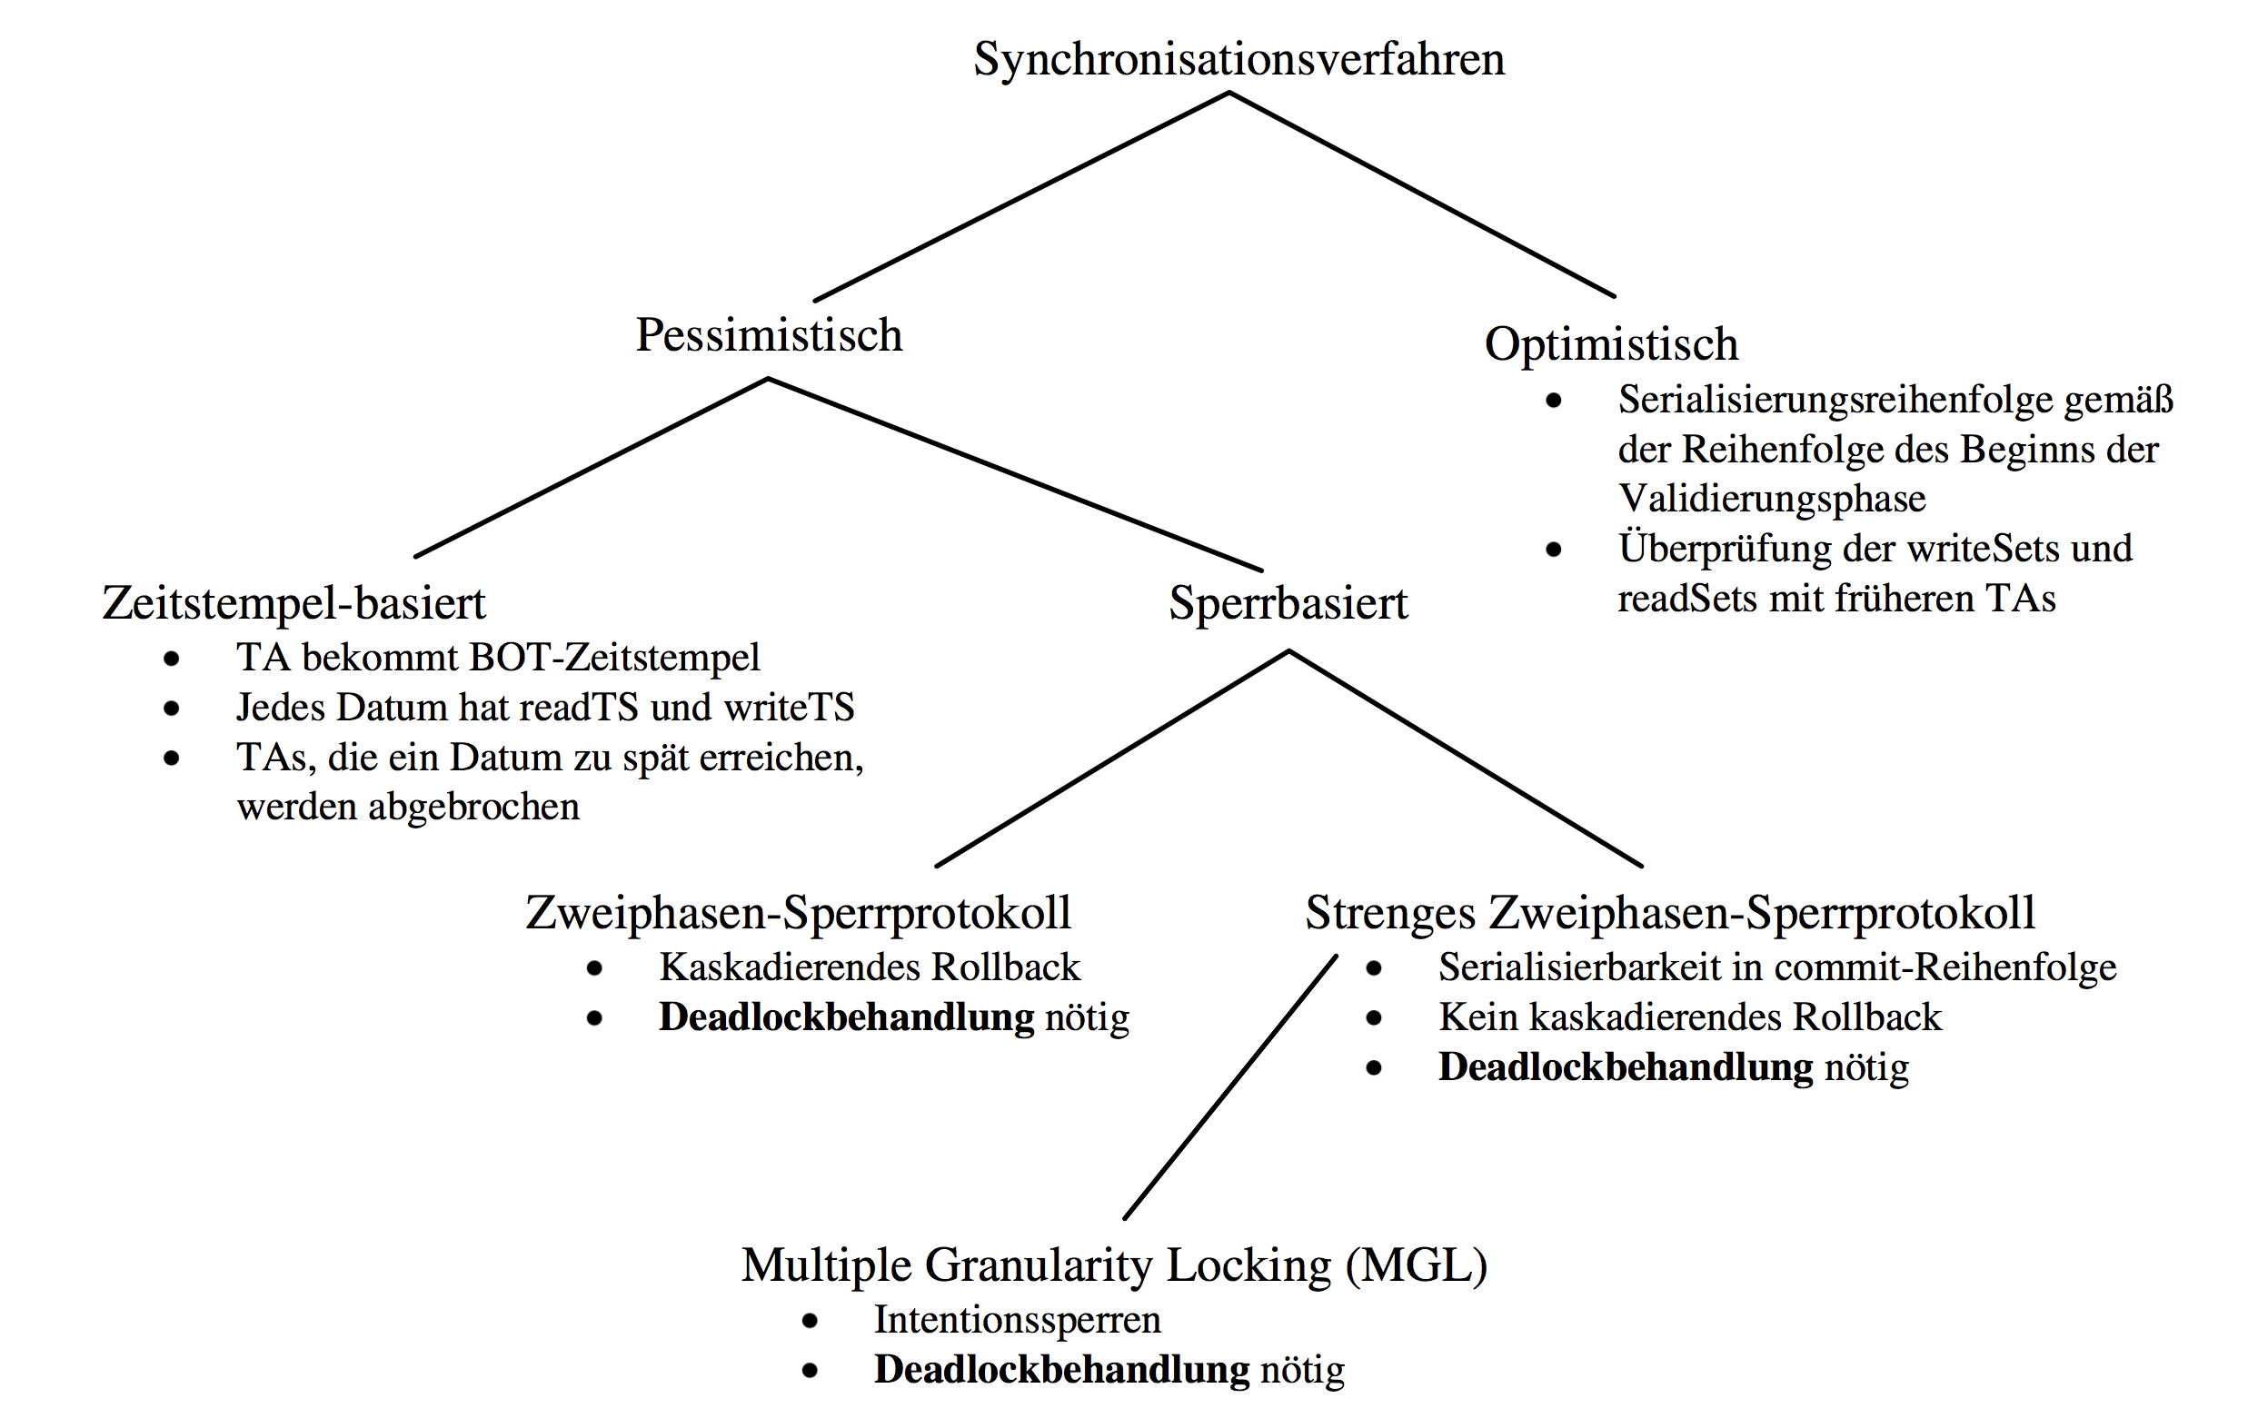
Klassifikation der Synchronisationsverfahren

Slide 59
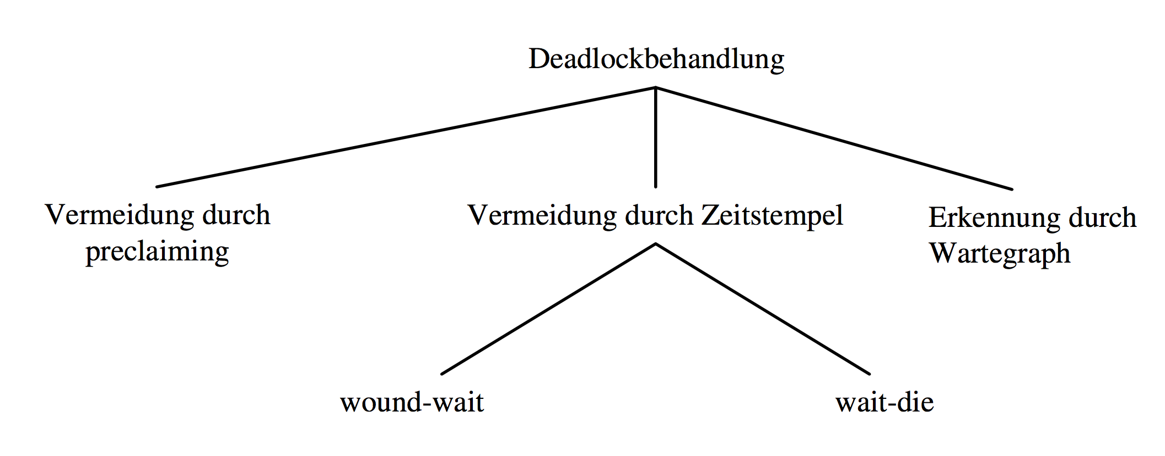
Klassifikation der Deadlock-Behandlungsverfahren

Slide 60
Synchronisation von Indexstrukturen
Es wäree theoretisch möglich, Indexstrukturen genauso wie „normale“ Daten zu behandeln. Dann würden die Datensätze eines Indexes – also z.B. Knoten eines B+- Baums – denselben Synchronisations- und Recoverytechniken unterliegen, wie die anderen Datensätze eines DBMS. Diese Vorgehensweise ist aber i.A. zu aufwendig für Indexstrukturen:
Indices enthalten redundante, d.h. aus dem „normalen“ Datenbestand abge- leitete Informationen. Deshalb kann man abgeschwächte – und daher weniger aufwendige – Recoverytechniken einsetzen.
Für die Mehrbenutzersynchronisation ist das Zweiphasen-Sperrprotokoll – das am häufigsten eingesetzte Synchronisationsverfahren für normale Datenbestände – zu aufwendig. Aus der speziellen Bedeutung der Indexeinträge lassen sich abgeschwächte Synchronisationstechniken konzipieren, die mehr Paralllelität gewähren.

Slide 61
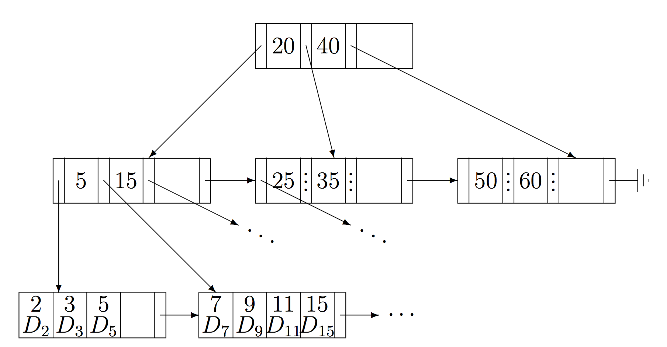
Synchronisation von Indexstrukturen
B⁺-Baum mit rechts-Verweisen zur Synchronisation

Slide 62
Zusammenspiel Einfügen/Suchen
Wir wollen das verzahnte Zusammenspiel zweier Operationen auf dem B+-Baum aus obiger Abbildung illustrieren:
• Suchen(15)
• Einfügen(14)
Wir nehmen an, dass die Suchoperation als erstes startet und die Wurzel und den linken Knoten der zweiten Stufe inspiziert. Als nächstes würde die Suche den zweiten Blattknoten von rechts besuchen. Jetzt nehmen wir aber an, dass zu diesem Zeitpunkt ein Kontextwechsel stattfindet, so dass Einfügen(14) ausgefü̈hrt wird. Im Zuge des Einfügevorgangs wird der zweite Blattknoten von rechts aufgespalten und der Zustand aus der nächsten Abbildung erzeugt. Wenn jetzt die Ausführung der Operation Suchen(15) wieder aufgenommen wird, befindet sich der Eintrag 15 nicht mehr auf der ursprünglich ermittelten Seite (2. von rechts). Deshalb muss die Suche auf den rechten Geschwisterknoten ausgedehnt werden.
Löschen von Einträgen
Das Löschen von Einträgen ist bei diesem Verfahren der Synchronisation problematischer. Deshalb verzichtet man auf die Unterlaufbehandlung. Warum?

Slide 63
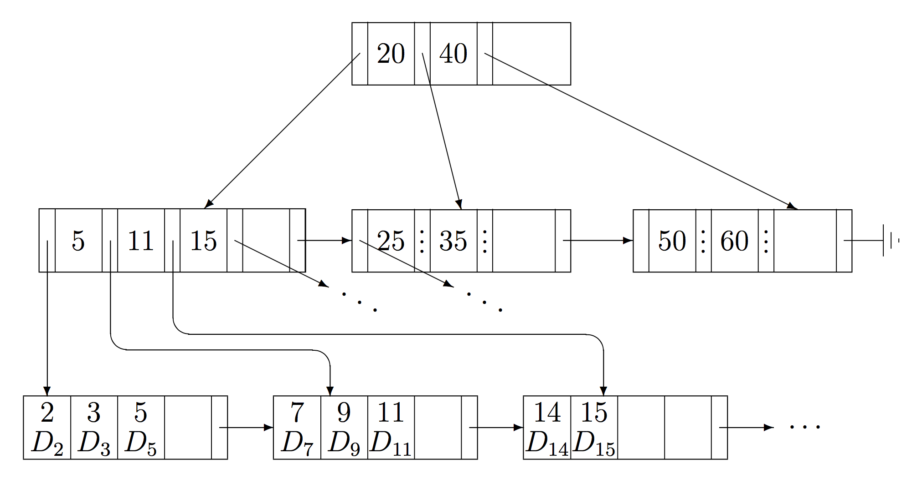
Synchronisation von Indexstrukturen
B⁺-Baum mit rechts-Verweisen nach Einfügen von 14

Slide 64
Transaktionsverwaltung in SQL92
set transaction
  [read only, |read write,]
  [isolation level
    read uncommitted, |
    read committed, |
    repeatable read, |
    serializable,]
  [diagnostic size ...,]

Slide 65
Transaktionsverwaltung in SQL92
read uncommitted: Dies ist die schwächste Konsistentstufe. Sie darf auch nur für read only-Transaktionen spezifiziert werden. Eine derartige Transaktion hat Zugriff auf noch nicht festgeschriebene Daten. Zum Beispiel ist folgender Schedule möglich:
T₁ | T₂
 | read(A)
 | . . .
 | write(A)
read(A)
. . .
 | rollback

Slide 66
Transaktionsverwaltung in SQL92
read committed: Diese Transaktionen lesen nur festgeschriebene Werte. Allerdings können sie unterschiedliche Zustände der Datenbasis-Objekte zu sehen bekommen:
T₁ | T₂
read(A)
 | write(A)
 | write(B)
 | commit
read(B)
read(A)
. . .

Slide 67
Transaktionsverwaltung in SQL92
repeatable read: Das oben aufgeführte Problem des non repeatable read wird durch diese Konsistenzstufe ausgeschlossen. Allerdings kann es hierbei noch zum Phantomproblem kommen. Dies kann z.B. dann passieren, wenn eine parallele Änderungstransaktion dazu führt, dass Tupel ein Selektionsprädikat erfüllen, das sie zuvor nicht erfüllten.
serializable: Diese Konsistenzstufe fordert die Serialisierbarkeit. Dies ist der Default.

